Slide 1
JSON, AJAX

Slide 2
JSON

Slide 3
JSON
JSON (JavaScript Object Notation) - формат для передачи данных, основанный на объектах Javascript.
Данные по сети передаются в одном из простейших типов: строки, массив байтов и т.д.
JSON позволяет представить эти данные в виде, который легко преобразуется в объект.

Slide 4
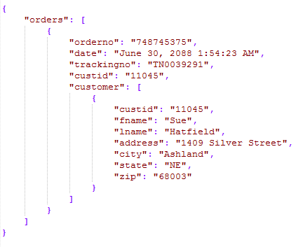
Пример формата JSON

Slide 5
Правила записи JSON
Запись начинается с фигурных скобок
Названия свойств (ключей) должны быть записаны в двойных кавычках
Ключ отделяется от значения двоеточием (:)
Значениями должны быть строки (обязательно в двойных кавычках), числа, булевские значения, объекты JSON, массивы (в квадратных скобках) или значение null

Slide 6
Манипуляции с Javascript
В Javascript встроен статичный объект JSON с методами parse и stringify, возвращающие соответственно объект и строку JSON

Slide 7
JSON.parse(str)
Преобразует строку формата JSON (str) в объект Javascript.
Важно! Если строка не поддаётся преобразованию, то возникнет ошибка!

Slide 8
JSON.stringify(obj)
Преобразует объект Javascript (obj) в строку в формате JSON.
Так как методы объектов не преобразовываются в JSON, они будут пропущены.
Однако, если у объекта есть метод toJSON, то выполнится именно он, и метод stringify вернет то, что возвращает toJSON

Slide 9
AJAX

Slide 10
AJAX
AJAX («Asynchronous Javascript And Xml») – технология обращения к серверу без перезагрузки страницы.
AJAX часто используют как обозначение различных способов организации общения с сервером, однако в дальнейшем мы рассмотрим ещё один способ обращения с сервером

Slide 11
XMLHttpRequest
Объект XMLHttpRequest (или, как его кратко называют, «XHR») дает возможность из JavaScript делать HTTP-запросы к серверу без перезагрузки страницы.
Создание объекта
let xhr = new XMLHttpRequest();

Slide 12
xhr.open(method, URL, async, user, password)
method – HTTP-метод. Как правило, используется GET либо POST, хотя доступны и более экзотические, вроде TRACE/DELETE/PUT и т.п.
URL – адрес запроса. Можно использовать не только http/https, но и другие протоколы, например ftp:// и file://.
При этом есть ограничения безопасности, называемые «Same Origin Policy»: запрос со страницы можно отправлять только на тот же протокол://домен:порт, с которого она пришла.
async – если установлено в false, то запрос производится синхронно, если true – асинхронно.
xhr.open - открывает, т.е. НАСТРАИВАЕТ соединение. Отправки ещё нет.

Slide 13
Методы XMLHttpRequest
xhr.send([body]) //body для POST запросов
Производит отправку данных на сервер
xhr.abort()
Отмена отправки данных

Slide 14
Свойства XMLHttpRequest
status
HTTP-код ответа: 200, 404, 403 и так далее. Может быть также равен 0, если сервер не ответил или при запросе на другой домен. Ссылка
statusText
Текстовое описание статуса от сервера: OK, Not Found, Forbidden и так далее.
response
Ответ сервера.

Slide 15
Событие readystatechange
readystatechange - событие, возникающее при изменении readyState объекта XMLHttpRequest.
readyState может находиться в одном и 5 состояний:
0 UNSENT Объект был создан. Метод open() ещё не вызывался.
1 OPENED Метод open() был вызван.
2 HEADERS_RECEIVED Метод send() был вызван, доступны заголовки (headers) и статус.
3 LOADING Загрузка; responseText содержит частичные данные.
4 DONE Операция полностью завершена.

Slide 16
Пример обработки запроса
xhr.onreadystatechange = function() {
if (xhr.status == 200 && xhr.readyState != 4) {
div.innerHTML += xhr.response + '<br>';
}
}

